Slide 1

第06章
Servlet入门

Slide 2
本章内容
1
Servlet概述
2
Servlet生命周期
3
Servlet 配置
4
Servlet API API和容器
5
Servlet 四大作用域

Slide 3


本章内容
理论
Servlet概述
实践
实现用户登录
Servlet的生命周期
Servlet的常用接口
Servlet的四大作用域
讲解时间：
25分钟
实践时间：
15分钟

Slide 4
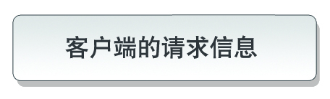





Servlet概述
回忆Java Web 应用程序的处理过程
2
执行服务器端脚本
如：jsp
发送请求
执行html代码
展现结果界面
1
访问数据库
用户输入
返回结果
3
返回响应
Web
服务器
数据库
4
Web服务器是借助什么来接收请求并响应的呢？

Slide 5


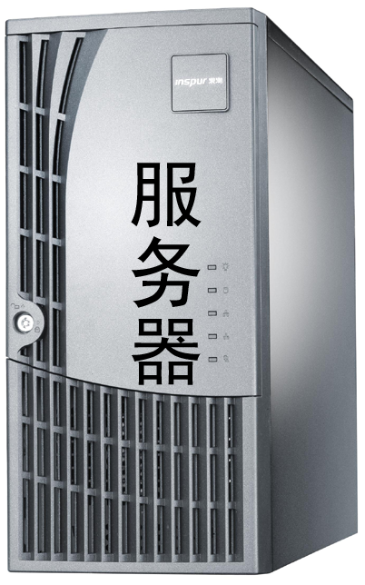

什么是Servlet
Servlet 是一个 Java程序，是在服务器上运行以处理客户端请求并做出响应的程序
Servlet 运行于服务器端
请求
响应

Slide 6
什么是Servlet
初识Servlet
import java.io.*;
import javax.servlet.*;
import javax.servlet.http.*;
public class HelloServletTest extends HttpServlet {
public void doGet(HttpServletRequest request,
HttpServletResponse response)
throws ServletException, IOException { response.setContentType("text/html;charset=GBK");
PrintWriter out = response.getWriter();
out.println("<html>");
out.println(" <head><title>Servlet</title></head>");
out.println(" <body>");
out.println("你好，欢迎来到Servlet世界");
out.println(" </body>");
out.println("</html>");
out.close();
}
}
导入所
需的包
继承HttpServlet类
处理请
求的方法
将数据
发送给
客户端
Servlet输出HTML标签和内容

Slide 7
Servlet概述
Servlet技术特点
功能强大
可移植性
性能高效
可扩展性

Slide 8
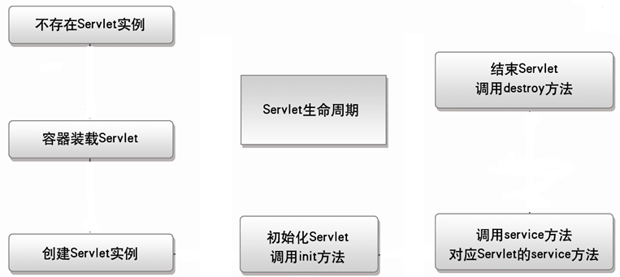
Servlet生命周期
Servlet的生命周期是由Servlet的容器来控制的，分为3个阶段
初始化阶段
服务阶段
销毁阶段
加载
3.销毁
实例化
2.服务
1.初始化

Slide 9
Servlet生命周期
生命周期的各个阶段
实例化
Servlet 容器创建 Servlet 的实例
初始化
该容器调用 init() 方法
请求处理
如果请求 Servlet，则容器调用 service() 方法
服务终止
销毁实例之前调用 destroy() 方法

Slide 10

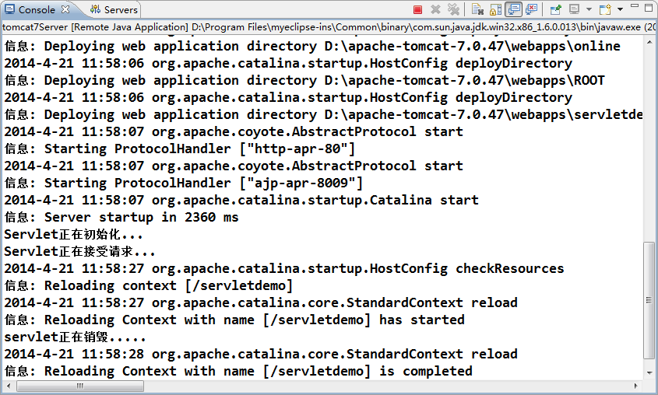
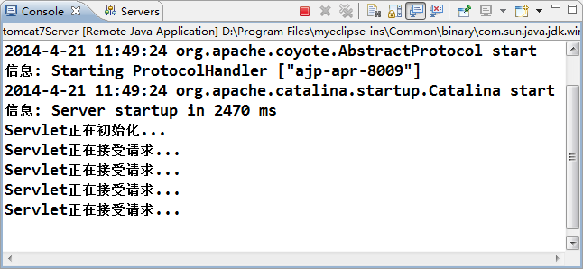
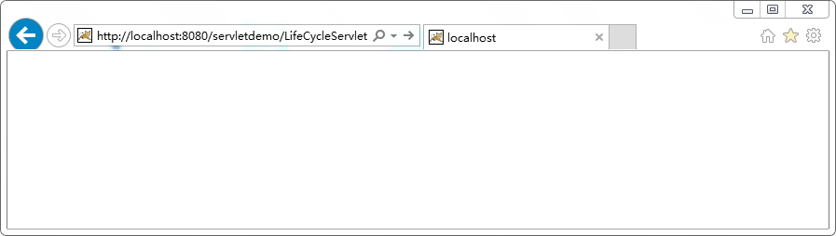
Servlet生命周期
只有第一次访问该Servlet时才进入初始化阶段执行init()方法
访问
LifeCycleServlet
每次访问该Servlet时都会进入服务阶段执行service()方法
当停止服务器，或重新启动服务器时，该Servlet进入销毁阶段，执行destroy()方法

Slide 11
Servlet生命周期
public class LifeCycleServlet extends HttpServlet {
public void destroy() {//销毁方法
System.out.print("servlet正在销毁.....\n");
super.destroy();
}
public void doGet(HttpServletRequest request, HttpServletResponse
response)
throws ServletException, IOException {//处理请求方法
System.out.print(“Servlet正在接收请求...\n");
}
public void init() throws ServletException {//初始化方法
System.out.print("Servlet正在初始化...\n");
}
}
销毁方法
处理请求方法
初始化方法
代码说明

Slide 12
Servlet配置
Servlet配置文件说明：
Servlet的配置信息在web.xml文件中，主要通过以下两个步骤进行设置
声明Servlet对象
映射Servlet
<servlet>
<servlet-name>FirstServlet</servlet-name>
<servlet-class>com.pxy.servlet.FirstServlet</servlet-class>
</servlet>
<servlet-mapping>
<servlet-name>FirstServlet</servlet-name>
<url-pattern>/FirstServlet</url-pattern>
</servlet-mapping>

Slide 13
Servlet API编程常用接口和类
方法 | 说明
public String getParameter(String name) | 获取页面提交指定名称的参数值
public String[] getParameterValues(String name) | 获取页面提交相同名称参数的数组值
public Enumeration getParameterNames() | 返回一个包含请求消息中的所有参数名的Enumeration
public Map getParameterMap() | 返回一个保存了请求的所有参数和值的Map对象
public void setAttribute(String name,Object obj) | 向request范围内设置属性，参数name为属性名，obj为属性值
public Object getAttribute(String name) | 返回一个请求中属性名为name的属性值
public String request.getContextPath() | 返回当前Web项目的根路径
HpptServletRequest接口
Servlet容器在调用Servlet的doGet()方法或doPsot()方法时，会创建一个HttpServletRequest接口实例和一个HttpServletResponse接口实例，作为参数传递给doGet()方法或doPost()方法。
HttpServletRequest接口代表客户端的请求，它提供了许多获取客户端请求数据的方法

Slide 14
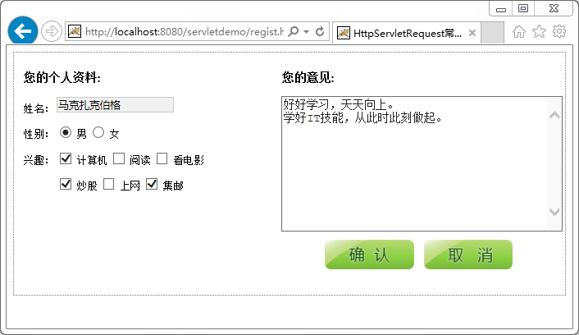
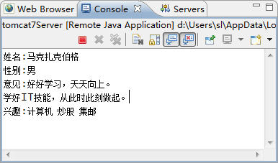
Servlet生命周期
regist.html
<form id="form1" name="form1" action="RegistServlet">
<div class="text1">您的个人资料:</div>
<div class="text2">姓名：
<input name="name" type="text" class="box" id="textfield" />
</div>
<div class="text1">/**此处代码省略*/您的意见:</div>
<div>
<label for="textarea"></label>
<textarea name="suggest" id="textarea" cols="38" rows="10"></textarea>
</div>
<div class="but">
<input name="submit" type="image" id="button" value="提交" src="qr.jpg" />
<input name="button2" type="image" id="button2" value="取消" src="qx.jpg" />
</div>
</div>
</div>
</form>
web.xml
<servlet>
<servlet-name>RegistServlet</servlet-name>
<servlet-class>com.pxy.servlet.RegistServlet</servlet-class>
</servlet>
<servlet-mapping>
<servlet-name>RegistServlet</servlet-name>
<url-pattern>/RegistServlet
</servlet-mapping>

Slide 15
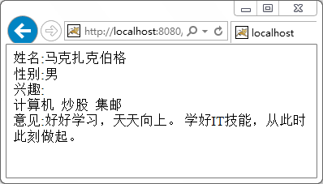
Servlet生命周期
RegistServlet.java
public class RegistServlet extends HttpServlet {
public void doGet(HttpServletRequest request, HttpServletResponse
response)throws ServletException, IOException {
String name=request.getParameter("name");//接收页面传递的姓名参数值
String sex=request.getParameter("sex");//接收页面传递的性别参数值
String[] interest=request.getParameterValues(“interest”);//接收兴趣 response.setCharacterEncoding("utf-8");//设置响应的编码为utf-8
PrintWriter pw=response.getWriter();//获取响应客户的打印流
pw.print("姓名:"+name+"</br>");//将接收表单中的数据通过打印流回传给用户
pw.print("性别:"+sex+"<br>");
pw.print("兴趣:"+"</br>");
for(String xq:interest){
pw.print(xq+"&nbsp;&nbsp;");
}
pw.print("</br>意见:"+suggest+"</br>");
}
}
将HttpServletRequest接口示例中的控制台输出换成页面显示输出

Slide 16
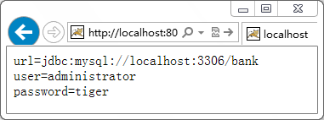
Servlet生命周期
ConfigServlet.java：
public class ConfigServlet extends HttpServlet {
public void doGet(HttpServletRequest request, HttpServletResponse
response)throws ServletException, IOException {
ServletConfig config=this.getServletConfig();//获取ServletConfig
String url=config.getInitParameter("url");//获取web.xml中名为url的初始化参数值
String user=config.getInitParameter("user");
String password=config.getInitParameter("password");
response.setCharacterEncoding("utf-8");//设置响应编码
PrintWriter pw=response.getWriter();//获取打印流对象
pw.print("url="+url+"</br>");
pw.print("user="+user+"</br>");
pw.print("password="+password+"</br>");
}
}
在浏览器中输入 http://localhost:8080/servletdemo/ConfigServlet
web.xml
<servlet>
<servlet-name>ConfigServlet</servlet-name>
<servlet-class>com.pxy.servlet.ConfigServlet</servlet-class>
<init-param>
<param-name>url</param-name>
<param-value>jdbc:mysql://localhost:3306/blank</param-value>
</init-param>
<init-param>
<param-name>user</param-name>
<param-value>root</param-value>
</init-param>
<init-param>
<param-name>password</param-name>
<param-value>root</param-value>
</init-param>
</servlet>
<servlet-mapping>
<servlet-name>ConfigServlet</servlet-name>
<url-pattern>/ConfigServlet</url-pattern>
</servlet-mapping>
初始化参数名
初始化参数值
使用ServletConfig获取web.xml文件中的初始化参数

Slide 17
Servlet API编程常用接口和容器
方法 | 说明
public PrintWriter getWriter() | 获取响应的打印输出流对象
public void addCookie() | 向响应中添加cookie对象
public void setCharacterEncoding(String enc) | 设置响应的编码名的Enumeration
public void sendRedirect(String path) | 将请求重定向到指定位置
HpptServletResponse接口
HttpServletResponse接口代表返回客户端的响应，它提供了许多将数据写往客户端的用法

Slide 18
Servlet API编程常用接口和容器
ServletConfig接口
ServletConfig对象能够读取配置在web.xml文件中的Servlet初始化参数，常用方法如下
方法 | 说明
public String getInitParameter(String path) | 获取web.xml中指定Servlet的初始化参数值
public ServletContext getServletContext() | 获取ServletContext实例
public String getServletName() | 获取当前Servlet的名称

Slide 19
Servlet API编程常用接口和容器
方法 | 说明
public void setAttribute(String name，Object object) | 绑定一个java对象和一个属性名，并存放到ServletContext中，参数name指定属性名，参数Object表示共享数据
pulbic Object getAttribute(String name) | 根据参数给定的属性名，返回一个Object类型的对象
public String getContextpath() | 返回当前web应用的URL入口
public String getInitParameter(String name) | 返回web应用范围内匹配的初始化参数值。在web.xml中，<web-app>元素中的<context-param>元素表示应用范围内的初始化参数
ServletContext接口
ServletContext是Servlet与Servlet容器之间的直接通信接口。Servlet容器在启动一个Web应用时，会为其创建一个ServletContext对象。每个web应用都有唯一的ServletContext对象。

Slide 20
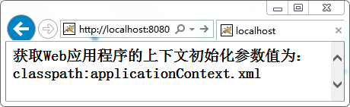
Servlet API编程常用接口和容器
使用ServletContext对象获取web.xml文件中配置的上下文初始化参数值

Slide 21
在浏览器中输入 http://localhost:8080/servletdemo/ContextServlet
web.xml
<!-- 定义一个Web应用程序上下文初始化参数 -->
<context-param>
<!-- 参数名 -->
<param-name>contextConfigLocation</param-name>
<!-- 参数值 -->
<param-value>classpath:applicationContext.xml</param-value>
</context-param>
<servlet>
<servlet-name>contextServlet</servlet-name>
<servlet-class>com.pxy.servlet.ContextServlet</servlet-class>
</servlet>
<servlet-mapping>
<servlet-name>contextServlet</servlet-name>
<url-pattern>/ContextServlet</url-pattern>
</servlet-mapping>

Slide 22
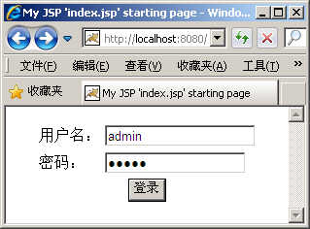
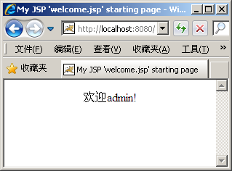
练习——实现用户登录
实践时间：
20分钟
训练要点
编写Servlet
配置Servlet，实现Servlet的编译和部署
需求说明
编写Servlet，验证用户登录，如果用户名与密码都为“admin”则验证通过，跳转欢迎页面，否则弹出提示信息“用户名或密码错误，请重新输入！”，点击“确定”后跳转至登录页面

Slide 23
Servlet四大作用域
什么是作用域？
我们在写代码的时候，都会遇到变量的作用域的问题；比如这是一个局部变量， 出了它的作用域就无法访问了。对于作用域的概念，最简单的理解就是：
“在你的地盘，你还算根葱；出了你的地盘，你啥也不是。”
我们在定义每一个变量，每一个属性的时候，都会考虑这个变量、属性的作用范围，也就是作用域。

Slide 24
Servlet四大作用域
page作用域
request作用域
session作用域
application作用域
这四个作用域的作用范围，由上到下是一个比一个大。

Slide 25
Servlet四大作用域
话说武松一日来到景阳岗，见一旗帜迎风飘扬，旗子上书五个大字“三碗不过岗”。
武松叫道:“店家，拿三碗酒来，再切两斤熟牛肉！”
店小二应声道：“三碗好酒，二斤熟牛肉啰～～”
里面厨师赶忙当当当当切好牛肉，店小二倒上三碗酒，店小二端上前来。
武松咕咚咕咚连干三碗，叫一声“好酒！店家，再来三碗！”
小二忙又倒上三碗好酒，武松一饮而尽。就这样前前后后武松一共喝了十八大腕。付了帐刚要走，店小二道：“客官，这前面山上有大虫，客官刚刚喝完十八碗酒恐怕过不得岗，不如在小店暂住一夜，待明天和猎户一同过岗岂不是好？”
之后武松说什么就留待各位看官自己去回忆啦。在这段武松打虎中，
大家有没有看到些熟悉的东西？

Slide 26
Servlet四大作用域
武松: 浏览器。
酒馆: 服务器。
店小二、厨师: Servlet或者JSP。
来三碗好酒！: 浏览器向服务器发出HTTP请求。
店小二上酒: 服务器的响应。
武松从进店到离开: 一个HTTP对话。
我们可以看到，Web交互的最基本单位为HTTP请求(武松点菜)。
每个用户从进入网站到离开网站这段过程称为一个HTTP会话(武松进店到出店)，
一个服务器的运行过程中会有多个用户访问，就是多个HTTP会话(酒馆当然不能只接待武松一个客人)。那么作用域就可以理解为：
request HTTP 请求开始到结束这段时间
session HTTP 会话开始到结束这段时间
application 服务器启动到停止这段时间

Slide 27
Servlet四大作用域
page：当前页面，也就是只要跳到别的页面就失效了 request：一次会话，简单的理解就是一次请求范围内有效 session：浏览器进程，只要当前页面没有被关闭（没有被程序强制清除）， 不管怎么跳转都是有效的 application：服务器，只要服务器没有重启（没有被程序强制清除），数据就有效

Slide 28
page作用域
page直译就是页面的意思，所以page作用域就比较好理解了——page作用域表示只在当前页面有效。当程序运行跑出了当前的页面，你就无法在其它的页面访问当前页面设置的属性值。

Slide 29
request作用域
request表示一次客户端的请求。
一次请求的生命周期从客户端发起到服务器接收并响应该请求，或者将该请求 forward 到另一个页面或者Servlet进行处理而结束。在此期间，本次请求的参数，属性都是有效的；一旦客户端刷新浏览器，重新发起请求，则之前的请求参数和属性都将失效。
一个HTTP请求的处理可能需要多个Servlet合作(武松点菜时店小二就要吩咐厨房做菜)
几个Servlet之间可以通过某种方式传递信息(店小二就用吆喝的方式通知厨房)，但这个信息在请求结束后就无效了(厨房在做完菜之后就不用再管这道菜的事儿了)。
Servlet之间的信息共享是通过HttpServletRequest接口的两个方法来实现的： void setAttribute(String name, Object value) 将对象 value 以 name 为名称保存到request作用域中。Object getAttribute(String name) 从request作用域中取得指定名字的信息。
doGet()、doPost()函数的第一个参数就是HttpServletRequest 对象，使用这个对象的
setAttribute 即可传递信息。

Slide 30
session作用域
当我们向服务器发送第一个请求开始，只要页面不关闭，或者会话未过期（默认30分钟），或者未调用HttpSession的invalidate()方法，接下来的操作都属于同一次会话的范畴。
session作用域比较容易理解，同一浏览器访问多次，在这多次访问之间传递信息，就是session作用域。('''武松每次点菜帐房先生都要记一笔账，等武松走之前结帐用。这笔帐在武松吃饭过程中始终有效，即位于session作用域中''')
session是通过HttpSession接口实现的。
Object HttpSession.getAttribute(String name) 从session中获取信息
void HttpSession.setAttribute(String name, Object value) 向session中保存信息
HttpServletRequest.getSession()方法可以获得HttpSession对象。

Slide 31
application作用域
application的作用域是最广的，它代表着整个Web应用的全局变量，对每一个页面，每一个Servlet都是有效的。当我们在application中设置属性时，这个属性在任意的一个页面都是可以访问的。
在application作用域中设置的属性如果不手动调用 removeAttribute 函数进行删除的话，那么application中的属性将永远不会删除，如果Web容器发生重启，此时application范围内的所有属性都将丢失。
application作用域就是服务器启动到关闭的整段时间，在这个作用域内设置的信息可以被所有应用程序使用。
(餐馆打烊后结帐，用到的即是开张到打烊之间的所有信息。)
Object getAttribute(String name) 从application中获取信息。
void setAttribute(String name, Object value) 向application作用域中设置信息

Slide 32
小结
可以看到，每个作用域除了实现接口不同、意义不同之外，它们的使用方法和作用都是相同的，都是通过getAttribute 和setAttribute 方法进行信息传递。
作用域意义实现接口
request HTTP请求内HttpServletRequest
session HTTP会话内HttpSession
application 服务器生命周期内ServletContext

Slide 33


